Slide 1
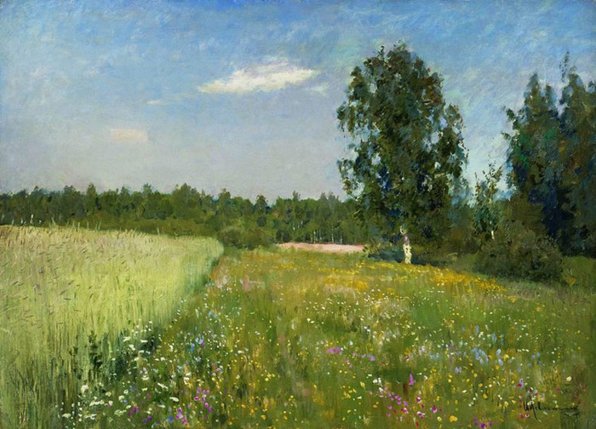
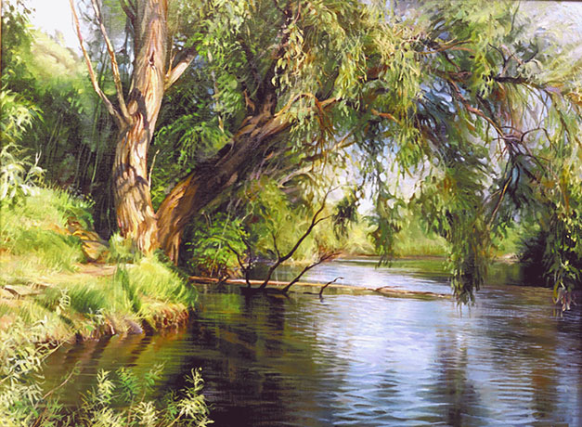
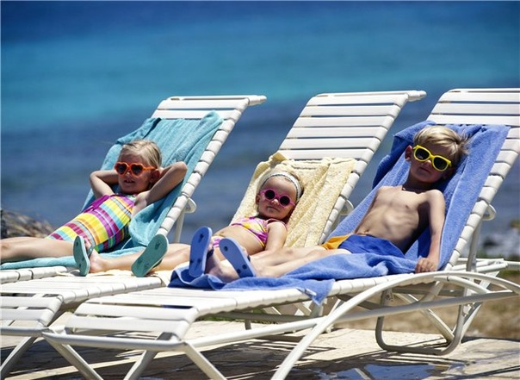

Slide 2
Летние праздники

Slide 3
ЗАГАДКА
Тёплый, длинный-длинный день.
В полдень — крохотная тень.
Зацветает в поле колос,
Подаёт кузнечик голос.
Дозревает земляника.
Что за месяц, подскажи-ка?
(Июнь)

Slide 4
ПОСЛОВИЦЫ И ПОГОВОРКИ
Июнь — месяц красный, румянец года.
В июне первую ягодку в рот кладут, а вторую домой несут.
В июне день не меркнет.
В июне заря с зарей сходятся.
В июне солнце высоко и с утра до вечера далеко.
Июньские ночи воробьиного носа короче.
Май — радость, а июнь — счастье.
Май творит хлеба, а июнь — сено.
Пришел июнь — разноцвет — от работы отбоя нет.
Проводит июнь на работу, отобьёт от песен охоту.

Slide 5
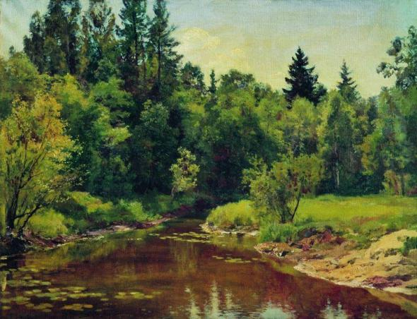
Художник Крыжицкий Константин «Июнь»

Slide 6
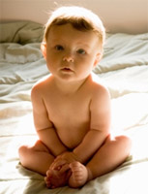
1 июня - Международный день защиты детей
1 июня отмечается Международный день защиты детей.
Праздник день защиты детей учрежден в ноябре 1949 года решением сессии Совета Международной демократической Федерации женщин и отмечается ежегодно 1 июня. Впервые день защиты детей был проведен в 1950 году в 51 стране мира. ООН поддержала эту инициативу и объявила защиту прав, жизни и здоровья детей одним из приоритетных направлений своей деятельности.
В соответствии с Женевской декларацией о правах детей, принятой в 1924 году, была провозглашена необходимость социальной защиты прав ребенка. Декларация прав ребенка была принята 20 ноября 1959 года и провозглашала равные права детей в области воспитания, образования, социального обеспечения, физического и духовного развития независимо от цвета кожи, национальной принадлежности, общественного происхождения, имущественного положения и др.

Slide 7
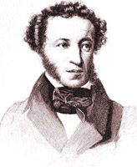
6 июня - Пушкинский день России
6 июня в России отмечается Пушкинский день России - день рождения Пушкина. Пушкинский день России отмечается с 1998 г. на основании Указа Президента Российской Федерации "О 200-летии со дня рождения Александра Сергеевича Пушкина и установлении Пушкинского дня России".

Slide 8
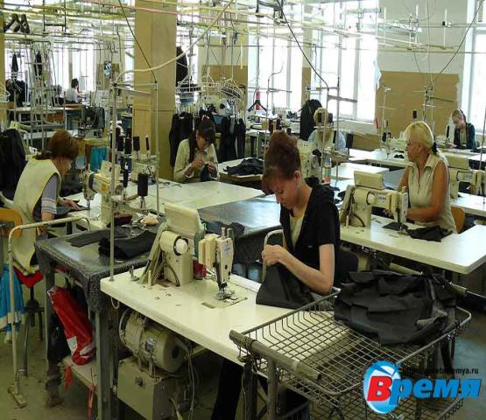
9 июня 2013 года в России отмечается День работников текстильной и легкой промышленности.
Именно текстильная и легкая промышленность обеспечивают нас всем тем, что нам так необходимо в быту.
Отрасль занимается производством разнообразных товаров народного потребления, выпускает одежду, обувь, чулочно-носочные изделия, белье, ткани и т.п.

Slide 9
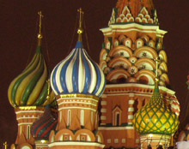
12 июня в России отмечается День России. День России (День независимости России)
День России раньше, до 2002 года, имел название День принятия Декларации о государственном суверенитете России. День России - государственный праздник, и является одним из самых «молодых» праздников в стране.
В 1994 году Борис Ельцин, будучи первым президентом Российской Федерации своим указом 12 июня придает государственное значение - День принятия декларации о государственном суверенитете России. Формально - это самый главный из современных государственных праздников в стране. От этой даты можно вести отсчет начала становления новой российской государственности, основанной на принципах конституционного федерализма, равноправия и партнерства. Россия строит демократическое, гражданское общество, в котором каждый этнос, каждый гражданин видит себя неотъемлемой его частью. Сейчас День России — праздник свободы, гражданского мира и доброго согласия всех людей на основе закона и справедливости. Этот праздник — символ национального единения и общей ответственности за настоящее и будущее нашей Родины.

Slide 10
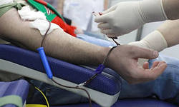
14 июня отмечается Всемирный день донора.
Всемирный день донора отмечается с 2004 года по инициативе международных организаций, призывающих к добровольной и бесплатной сдаче крови, — Всемирной организации здравоохранения (ВОЗ), Международной федерации Красного Креста и Красного Полумесяца, Международной федерации организаций доноров крови и Международного общества по переливанию крови.
Первый случай во всем мире по переливанию крови был сделал в 1818 году в Англии. Доктор Джеймс Бланделл своему пациенту перелил 500 миллилитров крови.
Чтобы стать донором...
человек старше 18 лет. При этом он должен весить не менее 50 кг и иметь давление не ниже 100 на 80. Предварительно необходимо пройти медицинское обследование.
Взрослый человек может потерять около литра крови без опасности для своей жизни. Одна доза донорской крови составляет всего 450 граммов крови. Такое количество крови организм человека способен восстановить очень быстро. Нужно отметить, что такое кровопускание даже полезно.
Всемирный день донора направлен на побуждение народов всего мира помогать друг другу в самый трудный период жизни, становясь донором, вы спасаете жизни других людей. От вашего решения стать донором зависят другие люди.

Slide 11
22 июня - День памяти и скорби

Slide 12
26 июня отмечается Международный день борьбы с употреблением наркотиков и их незаконным оборотом.
Праздник Международный день борьбы с наркоманией был учрежден в 1987 году Генеральной Ассамблеей ООН.
По оценкам ООН, общемировое число лиц, употребляющих наркотики, в настоящее время составляет не менее 185 млн. человек (т.е. 3% всего населения нашей планеты, или около 12 % населения в возрасте от 15 до 30 лет). В 2006 году в России официально было зарегистрировано около 390 тысяч наркоманов. Около 4-5 млн. россиян регулярно употребляют наркотические средства; среди них – подростков и молодежи в возрасте от 11 до 24 лет – до 2 млн человек. При чем, что 60% потребителей наркотиков составляет молодое поколение россиян в возрасте от 18 до 30 лет. И эти данные лишь вершина айсберга – в действительности наркоманов в России гораздо больше; некоторые эксперты называют цифру в более 10 миллионов человек. Примерно 10 миллиардов долларов в год составляет незаконный оборот наркотиков в России, а 25% преступлений так или иначе связаны с наркоманами. Поставщиком мирового масштаба героина является Афганистан. Немалую долю в распространении наркотических средств занимают также страны Латинской Америки.

Slide 13
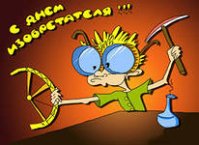
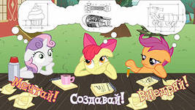
29 июня 2013 года в России отмечается День изобретателя и рационализатора.
День изобретателя и рационализатора отмечается в России в последнюю субботу июня.

Slide 14
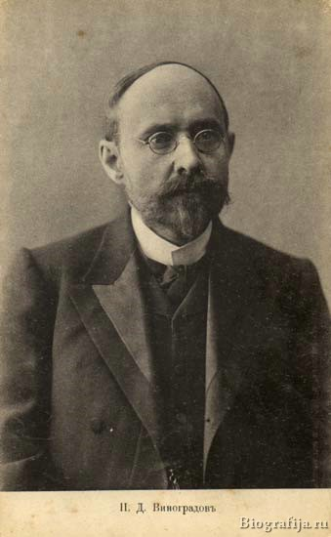
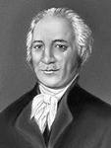
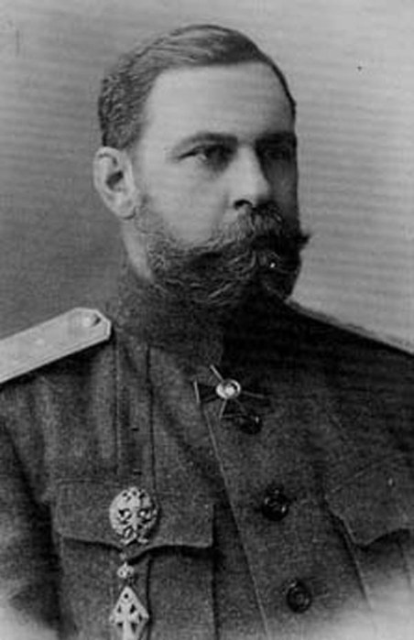
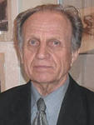
В России изобретены множество технических средств, изменившие историю человечества:
Д.И. Виноградов открыл секрет изготовления фарфора
А.Т. Болотов предложил использовать
многопольные системы в земледелии взамен патриархальному трехполью.
Н.К. Ипатьев работал в области органической химии. и открыл гетерогенный катализ, Н.И. Кибальчич за несколько дней до казни разработал проект реактивного летающего аппарата для полета в космос
персональный компьютер, по мнению некоторых авторов, был изобретен в 1968 году советским конструктором А.А. Гороховым, который назывался "программирующий прибор" и многие другие открытия и изобретения.

Slide 15
В истории развития советского изобретательства период 1924 - 1931 гг. — так называемый "патентный период" — занимает особое место.
Патент — документ, удостоверяющий и признание предложения изобретением, приоритет изобретения, авторство на изобретение, исключительное право патентообладателя на изобретение.
В настоящее время выдачей патентов занимается Федеральная служба по интеллектуальной собственности, патентам и товарным знакам. Присуждаются почетные звания «Заслуженный изобретатель Российской Федерации» и «Заслуженный рационализатор Российской Федерации». В 2005 году в Роспатент от российских изобретателей поступило около 24 тысяч заявок на выдачу патентов, было выдано 19,5 патентов на изобретения.

Slide 16
Праздник «День молодежи в России» ежегодно официально отмечается в России 27 июня.
Учрежден он был приказом президента от
24 июня 1993 года.
Подобный праздник существует не только в России, но и в некоторых других странах мира. Международный день молодежи отмечается в мире 12 августа.
Существует и Всемирный совет молодежи. Эта организация была создана во время войны. Основной целью ее создания являлась борьба против фашистов. Самым известным мероприятием ВФДМ являются фестивали молодежи и студентов.

Slide 17
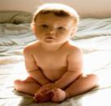
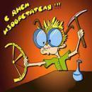
Российские праздники в июне
1 июня:
Международный день защиты детей
6 июня:
Пушкинский день России
12 июня:
День России
14 июня:
Всемирный день донора
22 июня:
День памяти и скорби
26 июня:
День изобретателя
26 июня:
Международный день борьбы с наркоманией
27 июня:
День молодежи в России

Slide 18
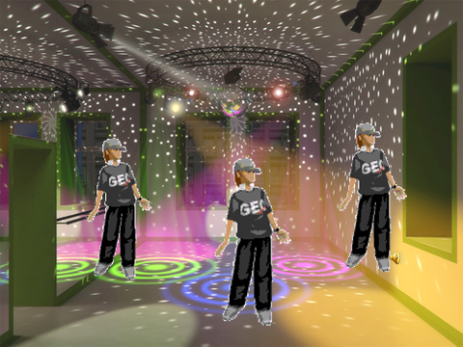
Физкультминутка

Slide 19
Загадка
Жаркий, знойный, душный день,
Даже куры ищут тень.
Началась косьба хлебов,
Время ягод и грибов.
Дни его — вершина лета.
Что, скажи, за месяц это?
(июль)

Slide 20
Пословицы и поговорки про июль • Июль устали не знает, все прибирает. • Июль косит и жнет, долго спать не дает. • В июле хоть разденься, а все легче не будет. • Июль — месяц ягод, зеленая страда. • Июль — краса лета, середка цвета. • В июле солнце без огня горит. • В июле в поле густо, а в амбаре еще пусто. • Не топор кормит мужика, а июльская работа.

Slide 21
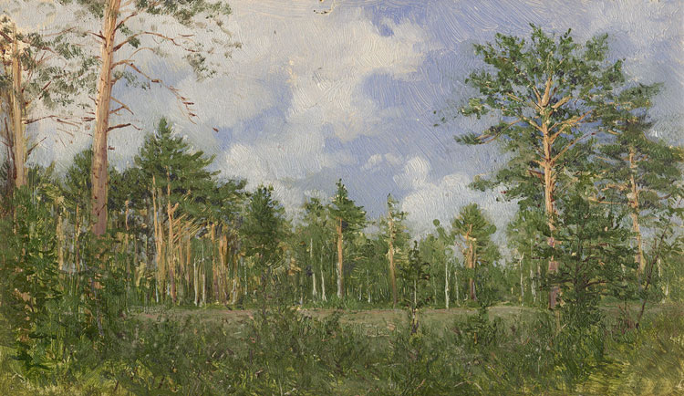
Художник :Панов Эдуард. «Июль»

Slide 22
14 июля 2013 года - День рыбака.
Во второе воскресенье июля в России традиционно отмечают День рыбака. И в 2013 году этот праздник выпадает на 14 число июля.
По сложившейся традиции рыбаки в это день устраивают соревнования. Большими компаниями они выезжают на различные водоемы, чтобы посоперничать и похвастаться своим мастерством друг перед другом.

Slide 23
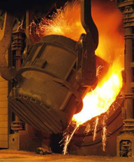
21 июля 2013 года - День металлурга
Ежегодно в России в третье воскресение июля отмечается профессиональный праздник - День металлурга. В 2013 году праздник День металлургавыпадает на 21 число июля.
Металлургия как искусство добывать из руд, плавить и обрабатывать металлы, известна с VII-V тысячелетий до н.э. Металлургия начала свою жизнь с древних времен, когда человечество овладело выплавкой меди.

Slide 24
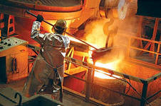
МЕТАЛЛУРГ- специалист по металлургии.
Металлургия-наука о промышленных способах
производства металлов и сплавов и их первичной обработке.

Slide 25
Праздники июля
14 июля:
День российской почты
14 июля:
День рыбака
21 июля:
День металлурга

Slide 26
загадка
Листья клёна пожелтели, В страны юга улетели Быстрокрылые стрижи. Что за месяц, подскажи?
Август

Slide 27
Пословицы и поговорки про август В августе до обеда — лето, после обеда — осень. Август—разносол, всего вдоволь. В августе лето навстречу осени вприпрыжку бежит. В августе зима с летом борются, В августе крестьянину три работы: и пахать, и косить, и сеять. В августе ночь длинна, вода холодна и яблоками пахнет. На зимний стол август готовит разносол.

Slide 28
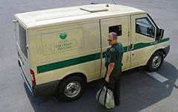
1 августа: Всероссийский день инкассатора 1 августа отмечается Всероссийский день инкассатора. Инкассаторы, это люди от которых во многом зависит надежность и безопасность денежных средств и материальных ценностей. Работа инкассатора чрезвычайно сложна. Он должен быть, что называется, мастером на все руки: не только опытным охранником, но и кассиром, знающим все формы документов, необходимых для передачи ценностей, печати, реквизиты. А еще он - специалист по работе со сложной банковской техникой (банкоматами различных конструкций, электронными обменными пунктами) и, наконец, грузчик. Ведь упакованные ценности могут быть очень тяжелыми, весом до 50 килограммов (например, монеты - выручка автопарков или слитки драгоценных металлов) или, наоборот, хрупкими (кассеты в банкоматах). В 1988 году служба приобрела статус самостоятельного юридического лица, подведомственного Банку России и являющегося его структурным. В обязанности инкассаторов входит сбор, охрана и доставка наличных денег и других ценностей в операционную кассу банка. Само слово 'инкассация' происходит от итальянского incassare, что означает "класть в ящик".

Slide 29
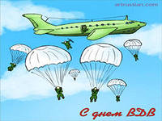
2 августа каждого года Россия традиционно отмечает День Воздушно-десантных войск Российской Федерации- праздник смелых и отважных бойцов, для которых нет важнее задачи, чем задача защищать интересы России.

Slide 30
9 августа: День строителя
День строителя
Ежегодно во второе воскресенье августа в нашей стране принято отмечать День строителя. В 2013 году День строителя выпадает на 11 августа.
История этого профессионального праздника насчитывает уже более полувека. Нужно отметить, что отмечается он в настоящее время не у нас, но также на Украине, в Беларуси, Армении и Кыргызстане.
Профессиональный праздник День строителя был учрежден указом правительства Советского Союза от 6 сентября 1955 года. Наша страна впервые отмечала его 12 августа 1956 года.

Slide 31
23 августа: День воинской славы России. Курская битва (1943 г.)
Курская битва занимает в Великой Отечественной войне особое место. Она продолжалась 50 дней и ночей с 5 июля по 23 августа 1943 г. По своему ожесточению и упорству эта битва не имеет себе равных. С обеих сторон в ней участвовало свыше 4 млн. человек, 69 тыс. орудий и минометов, более 13 тыс. танков, около 12 тыс. боевых самолетов. Сокрушительный разгром гитлеровских войск на курской дуге и последующий выход советских войск к Днепру завершили коренной перелом в ходе Великой Отечественной войны.

Slide 32
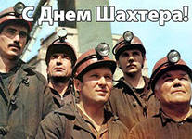
30 августа: День шахтера
День шахтера отмечается в последнее воскресенье августа.
Праздник День шахтера был среди первых профессиональных праздников, признанных на государственном уровне. Отмечая сегодня День шахтера, мы, прежде всего, должны отдать дань преклонения и уважения первопроходцам Печорского угольного бассейна, тяжким трудом которых была начата добыча воркутинского угля.
За долгие десятилетия сильно преобразились условия труда шахтеров. Подземные глубины оснащаются современным оборудованием, внедряются новые технологии, и все же шахтерская профессия остается в числе самых мужественных и опасных, и выбирают ее делом жизни люди особой закалки и твердого характера.

Slide 33
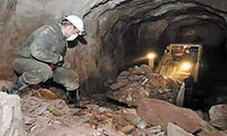
Шахтер-Горнорабочий, работающий в шахтах
Шахта- горнопромышленное предприятие,
ведущее подземную добычу полезного ископаемого.

Slide 34
Праздники августа
1 августа:
Всероссийский день
инкассатора
2 августа:
День Воздушно-десантных войск Российской Федерации
9 августа:
День строителя

Slide 35
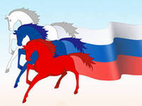
16 августа:
День Воздушного
флота России
22 августа:
День государственного флага России
День воинской славы России. Курская битва (1943 г.)
23 августа:
30 августа:
День шахтера

Slide 36
Словарная работа
Патент —
документ, удостоверяющий и признание предложения изобретением, приоритет изобретения, авторство на изобретение, исключительное право патентообладателя на изобретение.
МЕТАЛЛУРГ
- специалист по металлургии.
Металлургия
-наука о промышленных способах
производства металлов и
сплавов и их первичной обработке.

Slide 37
Шахтер
-Горнорабочий, работающий в шахтах
Шахта
- горнопромышленное предприятие, ведущее подземную добычу полезного ископаемого.
Инкассация
-происходит от итальянского incassare, что означает "класть в ящик".

